Slide 1
Stored Procedure
Oh, Sejong

Slide 2
개요
Stored Procedure : DBMS 기능에 programming 기능 추가
대부분의 DBMS 에서 지원
서버가 해당 프로시저를 컴파일 해둔 상태로 캐싱이 가능하므로, 해당 쿼리를 빠른 속도로 수행이 가능함. 그외에 일반적인 함수화 과정에서 얻게 되는 이점인 캡슐화나 Web에 쿼리문을 그대로 노출시킬 때의 기초적인 보안 잇점 등도 가지고 있음.
database
data
Stored
procedure

Slide 3
Function
mysql> delimiter //
mysql> create function helloworld() returns varchar(20)
begin
return "Hello World";
end //
Query OK, 0 rows affected (0.00 sec)
mysql> select helloworld() //
+--------------+
| helloworld() |
+--------------+
| Hello World |
+--------------+
1 row in set (0.00 sec)
MySQL 5.0

Slide 4
Function
Function
  항상 return 값이 존재함
  반드시 하나의 값만 return 한다.
  시스템에서 제공하는 function 도 있고, 사용자가 function을 정의하여 사용할 수도 있다.
mysql> select concat(emp_name,' ',dept_id) from emps;
+------------------------------+
| concat(emp_name,' ',dept_id) |
+------------------------------+
| Roger 10 |
| John 20 |
| Alan 10 |
+------------------------------+
3 rows in set (0.00 sec)

Slide 5
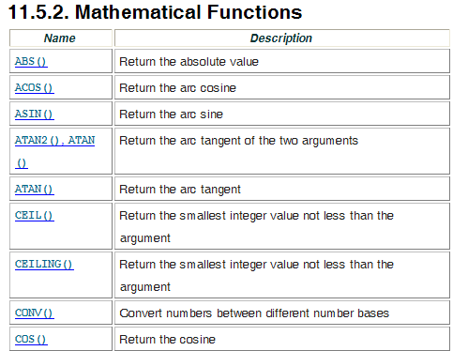
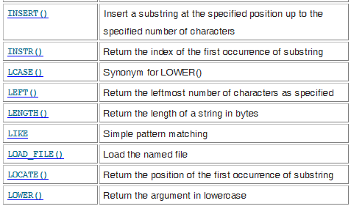

Slide 6
Procedure
mysql> create procedure helloprocedure()
begin
select 'Hello Procedure 2' ;
End //
mysql> call helloprocedure() //
+-------------------+
| Hello Procedure 2 |
+-------------------+
| Hello Procedure 2 |
+-------------------+
1 row in set (0.00 sec)
Query OK, 0 rows affected (0.00 sec)

Slide 7
Procedure
Procedure
  함수와 비슷하나 리턴 값이 없음
  Call 명령어로 procedure 호출

Slide 8
DW(datawarehouse)
DW란
  회사의 각 사업부문에서 수집된 모든 데이터에 관한 중앙창고라 할 수 있다
  데이터 웨어하우스는 일, 월, 년 회계기간등과 같은 정의된 기간과 관련되어 저장되는 '시간성'을 가지며 미리 정의된 화면상의 필드들과 논리적으로 밀접한 관계를 가지는 '주제 중심'적인 특징을 지닌다. 즉 데이터 웨어하우스는 고객, 제품 등과 같은 중요한 주제를 중심으로 그 주제와 관련 된 데이터들로 조직되는 것이다.
  데이터마이닝이나 의사결정지원시스템(DSS)은 데이터 웨어하우스의 활용이 필요한 응용 프로그램 들이다.

Slide 9
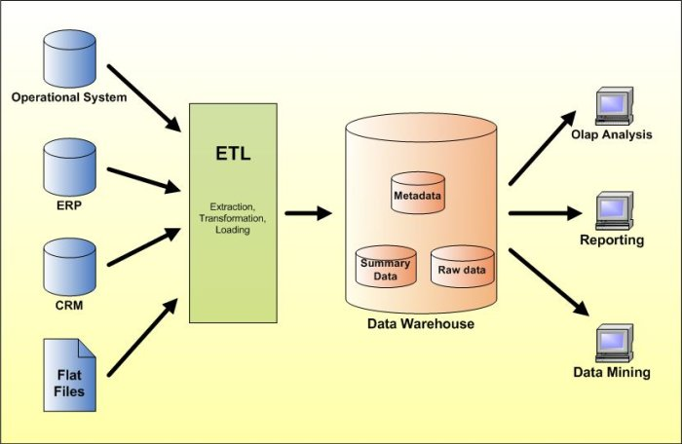
DW(datawarehouse)

Slide 10
이동객체 데이터베이스
개요
  최근 GPS(global positioning system) 기술 및 이동 통신 기술의 발달로 인해 이동 객체의 위치 정보를 효과적으로 활용하기 위한 방안이 주목을 끌고 있다.
  이동 객체는 주기적으로 자신의 위치를 서버로 전송하는데, 이렇게 전송된 정보는 시간의 흐름에 따라 공간적인 위치가 변화하는 시공간 데이터(spatio-temporal data)의 특성을 갖는다.
  이동 객체 데이터베이스(moving object database)는 이와 같이 시간 의 흐름에 따르는 객체의 위치 변화 정보가 저장된 시공간 데이터베이스를 의미한다

Slide 11
이동객체 데이터베이스
활용분야
  이동 객체 데이터베이스는 다양한 응용 분야에서 활용되고 있는데, 대표적인 예로 텔레매틱스(telematics)를 들 수 있다
  텔레매틱스는 무선 통신 기술, 위성 항법 장치 등을 이용하여 자동차, 선박 같은 이동 객체에 위치정보 서비스를 지원하는 응용 분야다.
  텔레매틱스가 제공하는 위치정보 서비스로는 비상 구난, 차량 보안, 교통 정보, 그리고 위치 기반 맞춤형 정보 서비스 등이 있다.
  이러한 위치 정보 서비스를 제공하기 위해서는 이동 객체 데이터베이스의 이동 객체 위치 정보와 기타 정보가 효과적으로 관리되어야 한다.

Slide 12
이동객체 데이터베이스
관련 기술
  대표적인 이동 객체 데이터베이스 관리 기술로는 데이터 모델링, 질의 처리, 인덱싱 등이 있다.
  데이터 모델링은 질의 처리를 위하여 이동 객체가 움직이는 공간의 제약과 이동 객체 및 정적 객체의 위치 정보를 표현하는 연구 분야이다.
  질의 처리는 사용자가 검색하고자 하는 이동 객체와 기타 위치 정보를 명세하기 위한 질의어와 이를 처리하는 방식을 연구하는 분야이다.
  또한, 인덱싱은 질의를 효과적으로 처리하기 위한 인덱스 구조에 대한 연구 분야이다

Slide 13
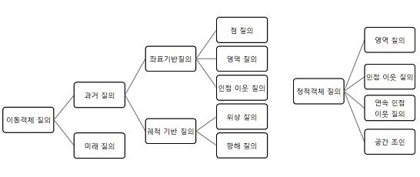
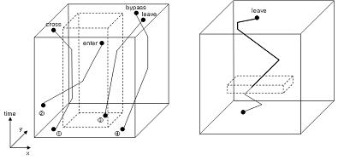
이동객체 데이터베이스
“5분 뒤에 반포 대교로 진입할 것으로
보이는 이동 객체는?”

Slide 14
유비쿼터스 데이터베이스
개요
  유비쿼터스 사례- 체온이 내려가면 자동으로 집안의 난방을 하는 인공지능 주택의 홈 네트워킹 서비스라던가 혹은 차를 타고 가다가 내가 좋아하는 스타벅스 커피전문점이 있다는 사실을 알려준다는 텔레매틱스, 내 시각정보를 스캔해 그에 알맞은 시선에 모니터를 띄운다던가 하는 웨어러블 컴퓨터 등
  이를 자세히 살펴보면 모두가 데이터마이닝으로부터 시작한다는 사실을 알 수 있다. 체온이 내려가면 난방을 한다라는 것은 나의 체온정보를 어딘가에 쌓아두고 있다는 이야기이며, 스타벅스 전문점을 내가 좋아한다는 사실도 정보이다.
  그리고 내 시각정보는 물론 고차원적인 정보의 일종이다. 유비쿼터스 DBMS는 이를 효율적으로 축적함과 동시에, 고차원적인 데이터 저장과정

Slide 15
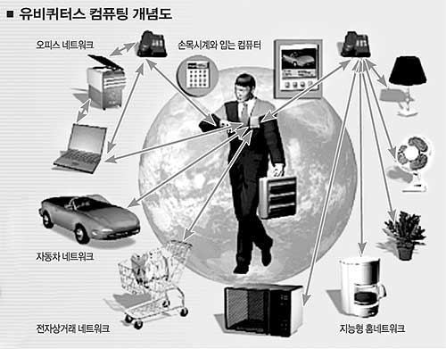
유비쿼터스 데이터베이스

Slide 16
http://tvpot.daum.net/clip/ClipView.do?cateid=0&ref=search&sort=wtime&clipid=15192068&page=1&searchType=0&svcid=&svctype=1&q=%EB%8B%89%EB%B6%80%EC%9D%B4%EC%B9%98%EC%B9%98&lu=v_search_01

